Slide 1
프로젝트 결과 저장 기본 경로 : D:/toy-output
분류 | 이미지 | 영상
원본 저장 경로 | /image/original/{%Y%m%d}/{file_name}.jpg | /video/original/{%Y%m%d}/{file_name}.mp4
객체 검출 결과 json 경로 | /image/object-detection/{%Y%m%d}/{file_name}/{model}/{file_name}.json | /video/object-detection/{%Y%m%d}/{file_name}/{model}/{file_name}.json
객체 이미지 경로 | /image/object-detection/{%Y%m%d}/{file_name} /{model}/0_{object}_{score}.jpg /image/object-detection/{%Y%m%d}/{file_name} /{model}/segmentation.jpg | /video/object-detection/{%Y%m%d}/{file_name}/{model}/{frame_number}_{object}_{score}.jpg /video/object-detection/{%Y%m%d}/{file_name} /{model}/segmentation.mp4
지원 형식
 | 이미지 | 영상
업로드 가능한 포맷 | jpg, jpeg, png | mp4, avi, mkv, webm
업로드 가능한 코덱 | - | h264, h265, av1, mpeg, vp8
서버에 저장되는 포맷 | jpg | h264
서버에 저장되는 코덱 | - | mp4

Slide 2
1. 이미지 업로드
이미지 업로드
원본 저장
디렉토리가 존재하는가?
NO
디렉토리 생성
이미지 업로드
요청 대기
YES
Request
데이터에
Files이 존재하는가?
String file name =
{ random number }
NO
YES
원본 저장
디렉토리 내
file name이 존재하는가?
YES
YES
Request
데이터에
file name이 존재하는가?
NO
NO
파일명 할당
이미지 업로드 종료
YES
파일 형식이 jpg, jpeg, png 중
하나인가?
NO
jpg
이미지 저장
이미지
저장 경로 전달
YES

Slide 3
2. 영상 업로드
영상 업로드
원본 저장
디렉토리가 존재하는가?
NO
디렉토리 생성
영상 업로드
요청 대기
YES
Request
데이터에
Files이 존재하는가?
String file name =
{ random number }
NO
YES
원본 저장
디렉토리 내
file name이 존재하는가?
YES
YES
Request
데이터에
file name이 존재하는가?
NO
NO
파일명 할당
영상 업로드 종료
YES
파일 형식이 mp4, avi, mkv, webm
중 하나인가?
NO
h264, mp4
영상 저장
영상
저장 경로 전달
YES

Slide 4





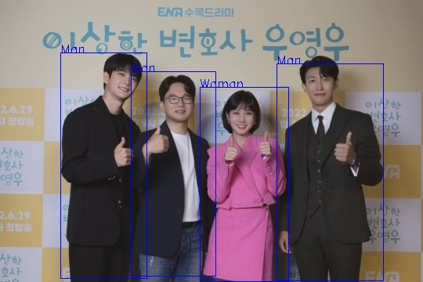
100. 객체 검출 결과 - 이미지
Object Image
Bounding Box Image

Slide 5
100. 객체 검출 결과 - 영상

Slide 6
100. 객체 검출 모델
모델명 | 링크 | 이미지 | 영상
openimages_v4/ssd/mobilenet_v2 | https://tfhub.dev/google/openimages_v4/ssd/mobilenet_v2/1 | O

